Slide 1
インターンシップ発表
座席表生成プログラム
発表者 Ｂ４ 菰口 将考
担当者 M２ 有安 浩平
M１ 畠中 健志

Slide 2
背景
席を変える度に座席表を作るのは面倒
人それぞれの方法で作っているので再利用しにくい
Notes:
>いきなり今年の座席表の作り方のスライドが出てきてもよく分からないと思う
>このまま残しておいたほうが説明しやすいと思います。
>背景については口頭で説明するとのことなら頑張って説明してください
背景と現在の座席表の作り方を合併しようとおもうのですが、どうでしょう？
背景については、ある程度口頭で説明します。
もう少し細かく書いた方がいい
口頭でかなり説明しないと分かってもらえないだろう
次のスライドとのつながりがいまいちで、流れが読みにくい

Slide 3
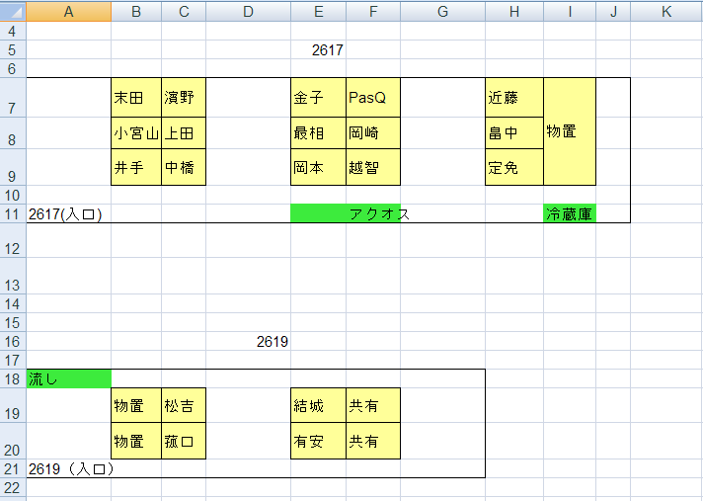
今年の座席表の作り方
Notes:
>確か今年の座席表を作ったのは濱野君だったと思う
>dblab-shareの濱野君のフォルダの中にExcelを作って使った座席表があると言ってた気がする
>探してみてください。
>ここも口頭の説明を少しした方が分かりやすいでしょう
Excelを使って作った座席表が欲しいのですが、誰が持っているか教えていただけないでしょうか？
それをいただいて、張ろうと思います。
出力ついか Ex
これまでの座席表をどう作っていたのかがイメージできない
なので、2個目と3個目の項目の不便さや難しさがいまいち理解してもらえないと思う
どんなExcelを書いていたか図を貼ったりすれば分かりやすいかな
どうして座席表のプログラムを作ったか
製作の背景をまず述べる必要がある。
（このスライドの前に1枚スライド作った方がいいかも？？）
これまでの座席表の作り方のこと？？
どういう作り方で作っていたかを述べ、
どういう問題点があったかを述べる必要がある。
不便だった点をリストアップ。

Slide 4
要望
誰でも簡単に使える
机の配置を自由に決められる
学生名が机に表示される
印刷が出来る
Notes:
>だいぶ分かりやすくなったように思います。
簡単にしてみました。
“人の名前は打ちこむことで机に名前が表示される”という項目は
もう少し簡潔な表現にした方がいい
タイトルと内容があってなかったようなんで変えました。

Slide 5
実装した機能
机の作成、削除、移動、向き変更、名前の入力
色の変更
データのインポート・エクスポート
印刷機能
警告機能
Notes:
>“データのインポート・エクスポート”と書いているのですが
>現在の仕様はインポート・エクスポートではない気がします。
>簡単に言うとインポートは他のアプリのデータをこのプログラムで使うこと
>エクスポートは他のアプリで読み込める形式で保存することを言います。
>データの保存・読み出しあたりが無難なとこでしょう
チェックボックスで色、編集する机の選択の部分は口頭で説明しようと思います。
とりあえずは次のスライドで座席表作成の流れを説明するので
ここでのアニメーションはいらないかな
あと、“チェックボックスで色、編集する机の選択”は
なぜそういった機能があるのか分かりづらい気がする
なぜ色分けするのかということなど、口頭でも補足しといたほうがいい
ちょっと書き方が分かりずらい気が…
図やアニメーションがあれば説明しやすいかも
デモと座席表生成の部分である程度説明しようと思っているんですがどうでしょうか。
足りないようでしたら、このページにもアニメーションか図をつけようと思います。

Slide 6
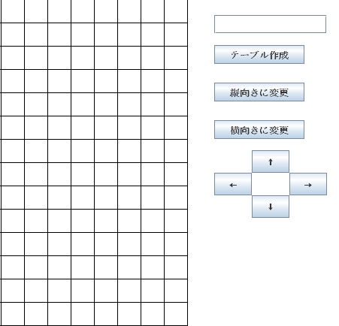


座席表作成の流れ
１．生徒の名前を入力
↓
２．机の作成
↓
３．机を移動させ位置を決める
↓１～３を人数分繰り返す
４印刷
Notes:
>だいぶ良くなったと思います
>あと、非表示スライドになってるのでそれは外しましょう
佐藤次郎さんを付け加えてみました。
時間しだいだけど、1～3を繰り返すってやってるなら
もうひとつ動かしてみてもいいかも
座席表生成の流れに図とアニメーションをつけてみました。
まだ、少し物足りない気もしますので、修正するかもしれません。

Slide 7
デモ

Slide 8
今後の課題
マウスでの机の移動
警告や報告が同時に表示させる
机が重なっている状態で、画面外に移動させようとしたときなど
机以外の作成・情報の表示
今のままだと部屋の向きなどが分かりにくい
Notes:
>プログラムについてですが、僕の環境で印刷を実行してみたら
>机とチェックボックス以外のものが消えて操作不能になりました。
>環境によって動作内容がちょっと違うのかもしれないです。
今後の課題と問題点を一緒にしました。印刷後真っ黒になる問題点は口頭で言おうと思います。
部屋の大きさですが、一応升目の数は変更可能にしています。
部屋の方向などがわからない
書き方が悪かったかな(汗)
表現をもっと簡単にできると書いたのは“マウスで机の移動を直接行えるように”
と書いているのをもっと分かり表現で書けるだろうと思って書きました。
印刷レイアウトについてはデモのときに見せるのかね？？
もし見せないなら一番下はイメージがわきにくい
あと今後の課題として、部屋の大きさを変えれるようにするというのも今後の課題としてあってもいいと思う。
“マウスで机の移動を直接行えるように”
表現をもっと簡単にできる。
“机の状態のファイルの入出力”
これは表現がおかしいような気がする。インポート・エクスポートのこと？？
もしインポート・エクスポートのことなら入出力のファイル形式について考えておいた方がいいかも
（先生たちからの質問が来る可能性があり）
一応インポート・エクスポートが出来たので入出力の項目は消しました。
印刷のレイアウトですが、ボタンを押すと印刷するのではなく、画像を出力して、それを印刷してもらう形式にしようと考えています。

Slide 9
座席表作成の流れ
１．生徒の名前を入力
↓
２．机の作成
↓
３．机を移動させ位置を決める
↓
４印刷
人数分繰り返す
Notes:
>使わないなら非表示スライドに設定しないと表示されちゃいますよ
ここも図やアニメーションを入れて説明した方が分かりやすいと思われる。
ちょっとこれだけではイメージが湧きづらい。
これはたぶん使わないです。

